Slide 1


TÌNH HÌNH KINH TẾ-XÃ HỘI THÁNG 8
VÀ NHIỆM VỤ TRỌNG TÂM THÁNG 9 NĂM 2023

Slide 2

01
Phần
TÌNH HÌNH KINH TẾ - XÃ HỘI THÁNG 8 VÀ 8 THÁNG NĂM 2023

Slide 3
I. KẾT QUẢ THỰC HIỆN CHỈ TIÊU HĐND VÀ UBND TỈNH GIAO

Slide 4
I. KẾT QUẢ THỰC HIỆN CHỈ TIÊU HĐND VÀ UBND TỈNH GIAO (tt)

Slide 5
I. KẾT QUẢ THỰC HIỆN CHỈ TIÊU HĐND VÀ UBND TỈNH GIAO (tt)

Slide 6
II. PHÂN TÍCH CHI TIẾT CÁC NGÀNH, LĨNH VỰC
1. Nông, lâm, thủy sản
1.1. Nông nghiệp
1.1.1 Trồng trọt
a) Vụ Hè - Thu
Diện tích gieo trồng cây lúa là 41.545,4 ha, giảm 2,6% (tương đương giảm 1.104 ha). Đến nay, đã thu hoạch được 34.442 ha, đạt 98,6% diện tích thực hiện; năng suất ước đạt 67,8 tạ/ha, tăng 2,0 tạ/ha so với cùng kỳ. Diện tích gieo trồng một số cây trồng cạn chủ yếu vụ Hè Thu 2023 như sau: Cây ngô đạt 3.977 ha, tăng 12,5%; cây lạc đạt 1.825 ha, tăng 7,0%; rau các loại đạt 5.759 ha, tăng 13,8%; đậu các loại đạt 619 ha, giảm 7,8% so với cùng kỳ

Slide 7
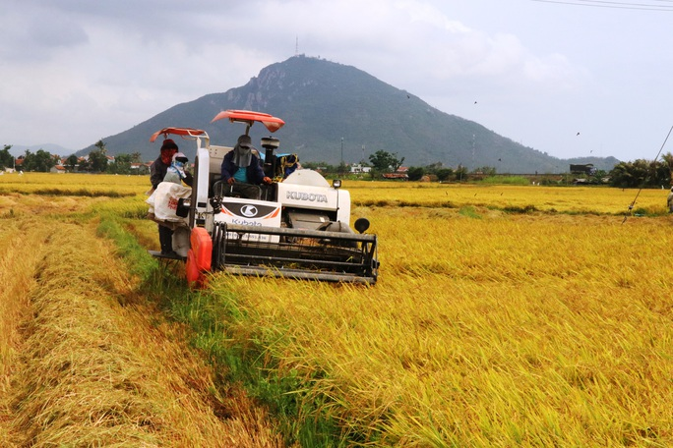
1.1.1 Trồng trọt
b) Vụ Mùa
Diện tích gieo trồng cây lúa theo kế hoạch là 3.660 ha (lúa sạ 888 ha, lúa gieo khô 2.772 ha). Đến nay, đã gieo sạ 3.551 ha, đạt 97% so với kế hoạch toàn vụ, lúa đang giai đoạn đẻ nhánh – lòng đòng. Cây trồng cạn: Cây ngô 1.373 ha/2.278 ha (đạt 60,3% kế hoạch); cây lạc 387 ha/508 ha (đạt 76,1% kế hoạch); rau các loại 2.599 ha/4.803 ha (đạt 54,1% kế hoạch); đậu các loại 37 ha/66 ha (đạt 56,1% kế hoạch). Hiện nay nông dân đang tiếp tục gieo sạ, chăm sóc lúa vụ Mùa

Slide 8
1.1.1 Trồng trọt
c) Chuyển đổi cơ cấu cây trồng
Tổng diện tích chuyển đổi lũy kế đến nay đạt 3.375,7 ha, tăng 27,7% so kế hoạch năm, trong đó: vụ Hè Thu 2023 ước đạt 1.871,5 ha, cụ thể: Chuyển đổi trên đất lúa 1.365 ha, sang các cây trồng như: rau màu 578 ha, lạc 497 ha, ngô 127 ha, mè 88 ha, cỏ chăn nuôi 50 ha, đậu đỗ 26 ha, tập trung ở các địa phương Phù Cát (887 ha), thị xã Hoài Nhơn (309 ha), Tây Sơn (100 ha), Vĩnh Thạnh (27 ha), An Lão (23 ha), Phù Mỹ (19 ha). Chuyển đổi trên đất trồng mía 2,5 ha ở huyện Tây Sơn, sang các cây trồng như: mè 02 ha, cỏ chăn nuôi 0,5 ha. Chuyển đổi trên đất trồng sắn 504 ha, sang các cây trồng như: mè 318 ha, rau màu 130 ha, ngô 50 ha, đậu đỗ 05 ha, lạc 01 ha.

Slide 9
1.1.1 Trồng trọt
c) Chuyển đổi cơ cấu cây trồng (tt)

Slide 10

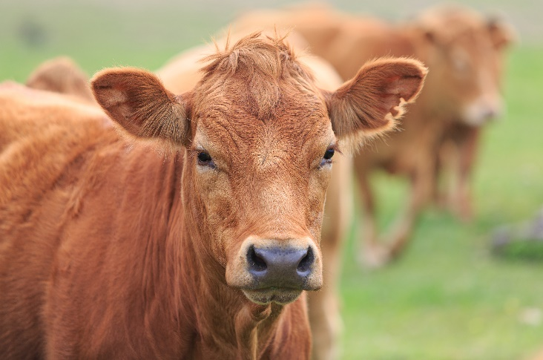

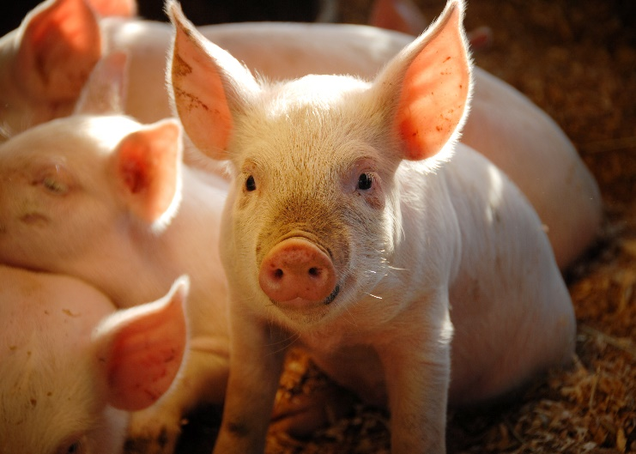
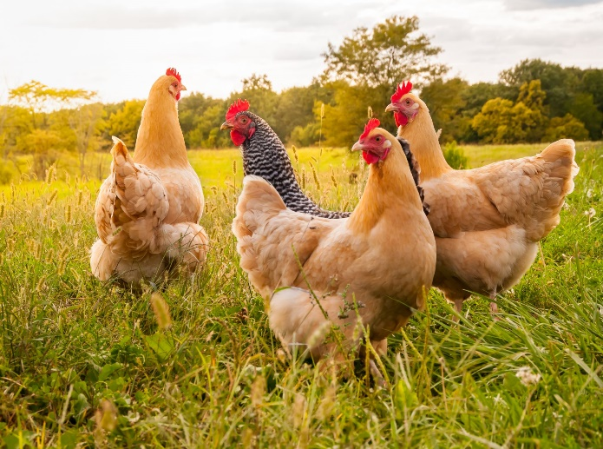
1.1.2. Chăn nuôi
Số lượng gia súc, gia cầm tháng 8 so với cùng kỳ
Tình hình chăn nuôi trên địa bàn tỉnh nhìn chung phát triển ổn định. Trong tháng 8/2023, giá lợn thịt, gà thịt tăng và duy trì ở mức tương đối cao (Trong tháng 8/2023, giá lợn thịt, gà thịt tăng và duy trì ở mức tương đối cao (giá lợn thịt từ 57.000 - 60.000 đ/kg; giá gà thịt từ 65.000 -67.000 đồng) nên người chăn nuôi mạnh dạn tái đàn. Tổng đàn vật nuôi tháng 8/2023 ước đạt: Đàn bò 307.290 con, tăng 3,7% so với cùng kỳ; đàn lợn (không tính lợn con theo mẹ) 682.400 con, tăng 2,3% so với cùng kỳ; đàn gia cầm 9.775 nghìn con, tăng 10,8% so với cùng kỳ. Tình hình dịch bệnh gia súc, gia cầm có xảy ra nhưng chỉ mang tính cục bộ, cơ bản được kiểm soát và xử lý kịp thời, không ảnh hưởng lớn đến công tác chăn nuôi
6,9%
3,7%
2,3%
10,8%

Slide 11
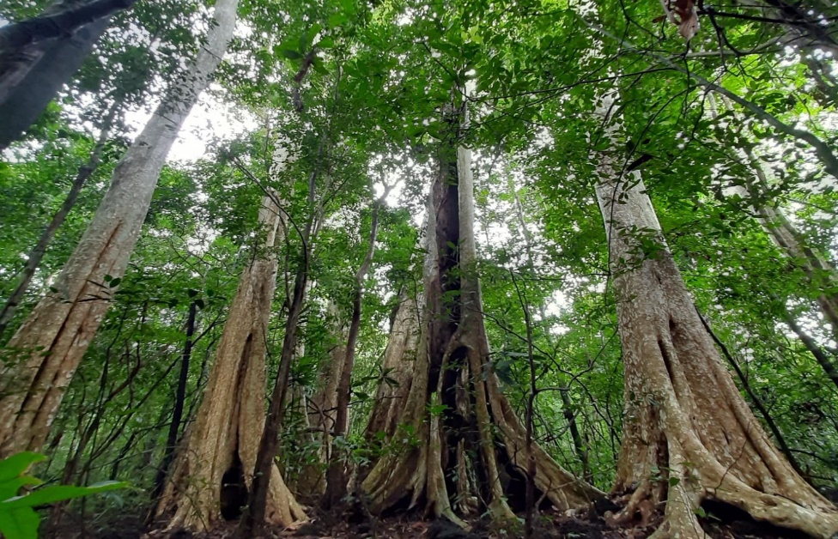

1.1.3. Lâm nghiệp
Triển khai quyết liệt các biện pháp để quản lý, bảo vệ rừng; xây dựng phương án phòng cháy chữa cháy rừng trong mùa khô; ngăn chặn triệt để tình trạng lấn, chiếm đất lâm nghiệp và khai thác lâm sản trái phép. Tiếp tục mời gọi các doanh doanh nghiệp chế biến gỗ liên doanh, liên kết đầu tư trồng rừng để chủ động nguồn nguyên liệu, xây dựng mô hình tổ chức sản xuất lâm nghiệp theo hình thức liên kết, hợp tác chặt chẽ giữa các doanh nghiệp sản xuất, chế biến với các hộ gia đình, cá nhân, tổ chức trồng rừng để phát triển vùng nguyên liệu gỗ. Công tác trồng rừng gỗ lớn được tích cực triển khai. Đến nay, các Công ty TNHH lâm nghiệp đã khai thác rừng trồng xong và chuẩn bị đất được 474 ha; chuyển hoá rừng trồng gỗ nhỏ sang gỗ lớn diện tích 3.882 ha. Trong tháng không xảy ra cháy rừng. Lũy kế từ đầu năm đến nay, xảy ra 04 vụ cháy rừng. Trong đó: 03 vụ cháy rừng trồng với diện tích 11,15 ha (tại các huyện Hoài Ân, Tây Sơn, Phù Cát) và 01 vụ cháy đất đã trồng rừng tại huyện Tuy Phước, diện tích 0,7 ha.

Slide 12
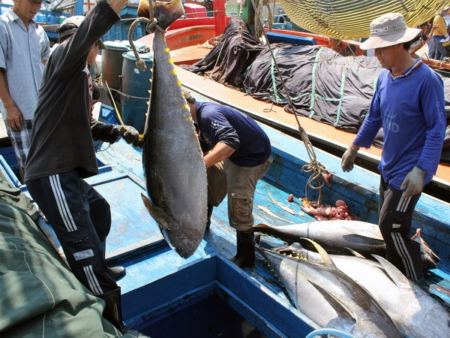
1.1.4. Thủy sản
Tình hình thời tiết tương đối thuận lợi cho hoạt động khai thác thủy sản trên biển. Sản lượng khai thác thủy sản 8 tháng đạt 187.398 tấn, tăng 2,8% so với cùng kỳ; sản lượng nuôi trồng ước đạt 8.540 tấn, giảm 2,3% so với cùng kỳ. Tiếp tục thực hiện khắc phục khai thác thủy sản bất hợp pháp, không báo cáo, không theo quy định (IUU). Trong tháng 8, Sở Nông nghiệp đã trình UBND tỉnh phê duyệt 100 tàu triển khai thí điểm ứng dụng Hệ thống Nhật ký điện tử trên tàu khai thác xa bờ trên địa bàn tỉnh năm 2023. Đồng thời tiếp tục phối hợp với các công ty nghiên cứu, theo dõi kết quả thử nghiệm Nhật ký điện tử trên các tàu cá đã lắp đặt (đã thử nghiệm 40 tàu/tổng số 100 tàu được phê duyệt).

Slide 13
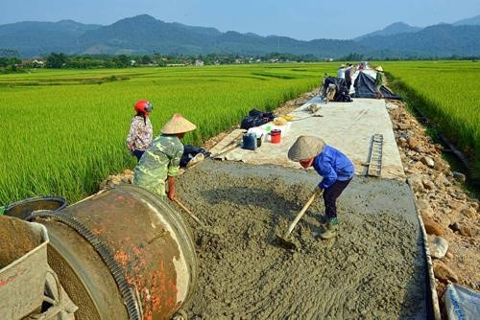
1.1.5. Nông thôn mới
Công tác xây dựng nông thôn mới tiếp tục triển khai có hiệu quả. Các cấp, các ngành tập trung triển khai thực hiện các tiêu chí ở các xã đăng ký đạt chuẩn nông thôn mới năm 2023, củng cố và nâng cao chất lượng các xã đã được công nhận đạt chuẩn trên địa bàn. Tính đến tháng 8/2023, kết quả đạt được: 05 đơn vị cấp huyện được công nhận đạt chuẩn/hoàn thành nhiệm vụ nông thôn mới, tỷ lệ 45,45% 84/109 xã đạt chuẩn nông thôn mới, tỷ lệ 77,06% 17/84 xã đạt chuẩn nông thôn mới nâng cao, tỷ lệ 20,24% Toàn tỉnh có 223 sản phẩm được UBND tỉnh công nhận đạt tiêu chuẩn OCOP cấp tỉnh (đến nay đã có 6 sản phẩm đạt hạng tiềm năng 5 sao, 34 sản phẩm đạt hạng 4 sao, 183 sản phẩm sạt hạng 3 sao)

Slide 14
2. Công nghiệp – xây dựng
2.1. Công nghiệp
Chỉ số sản xuất công nghiệp (IIP) tháng 8/2023 tăng 0,17% so với tháng 7/2023 và tăng 6,89% so với cùng kỳ. Tính chung 8 tháng, chỉ số IIP tăng 0,92% so với cùng kỳ. Một số ngành có chỉ số sản xuất tăng cao so với cùng kỳ như: Sản xuất chế biến thực phẩm tăng 7,08%; Chế biến gỗ tăng 10,89%; Sản xuất thuốc, hóa dược và dược liệu tăng 27%... Sản lượng một số sản phẩm công nghiệp tháng 8 tăng so với tháng 7/2023 như: Tôm động lạnh tăng 13,04%; bàn bằng gỗ các loại tăng 4,26%; ghế nhựa giả mây tăng 3,05%; bàn nhựa giả mây tăng 11%... Tình hình sản xuất công nghiệp vẫn gặp khó khăn và dự báo sẽ còn tiếp diễn trong thời gian đến.

Slide 15
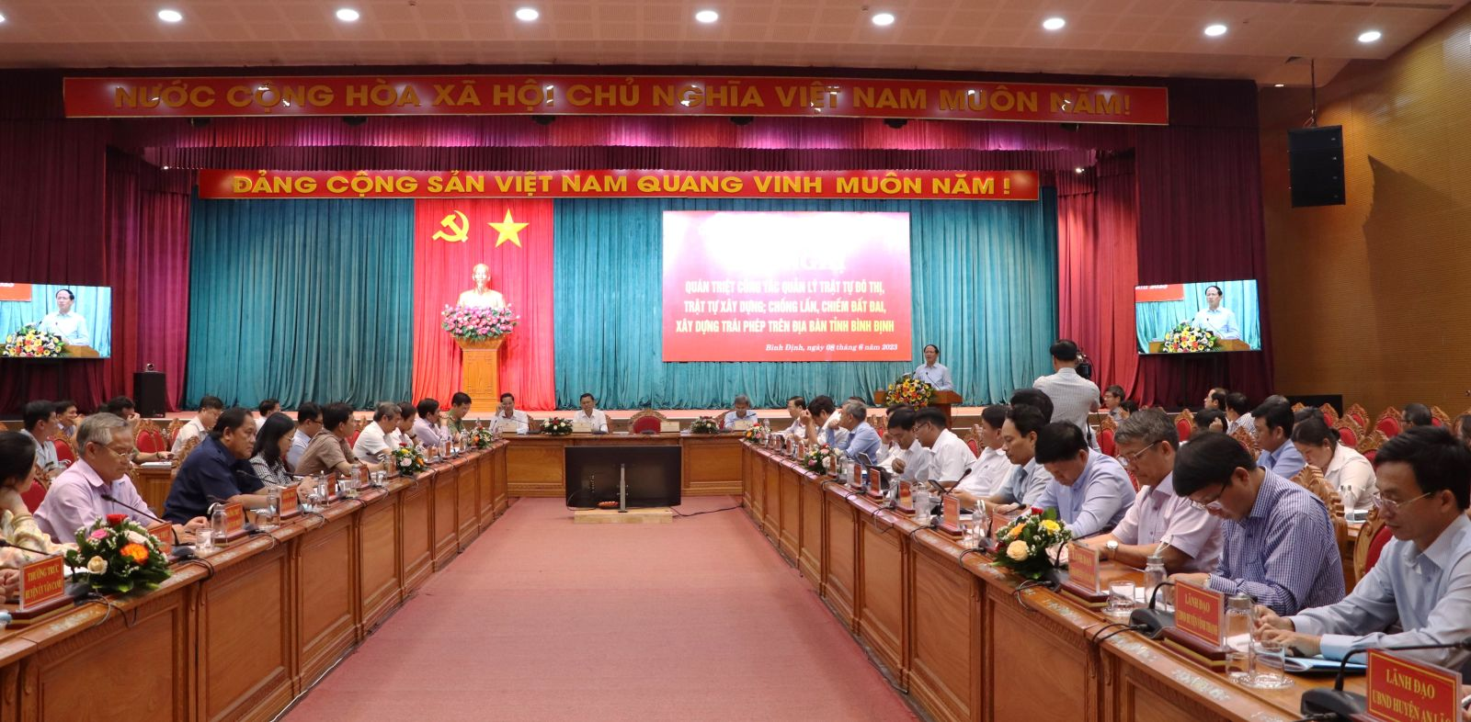
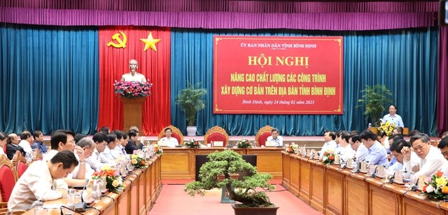
2. Công nghiệp – xây dựng
2.2. Xây dựng
Đã ban hành 02 chính sách về “Hỗ trợ nhà ở cho hộ nghèo, hộ cận nghèo trên địa bàn tỉnh Bình Định giai đoạn đến năm 2025” “Quy định cơ chế hỗ trợ đầu tư xây dựng nhà ở xã hội trên địa bàn tỉnh Bình Định” Dự án Nhà ở thuộc quy hoạch Khu thiết chế công đoàn tỉnh Bình Định (37.617m²) đã được UBND tỉnh chấp thuận chủ trương đầu tư đồng thời chấp thuận nhà đầu tư cho Công ty cổ phần Đầu tư Xây dựng và Cơ điện IEC. Dự án đã được khởi công ngày 19/5/2023. Tập trung thực hiện công tác bồi thường, GPMB dự án cao tốc Bắc-Nam đoạn qua địa bàn tỉnh; đã bàn giao mặt bằng 109,7/117,4km chiều dài toàn tuyến, đạt 93,4%. Việc cung cấp đất, cát... san lấp mặt bằng được đảm bảo đầy đủ, kịp thời, góp phần đẩy nhanh tiến độ thực hiện dự án cao tốc Bắc - Nam đoạn qua địa bàn tỉnh. Tiếp tục triển khai các giải pháp nâng cao chất lượng các công trình xây dựng cơ bản trên địa bàn tỉnh.

Slide 16
3. Thương mại, dịch vụ, du lịch, tài chính
3.1. Thương mại, dịch vụ
a) Tổng mức bán lẻ và doanh thu dịch vụ tiêu dùng
Thị trường hàng hóa phong phú, đa dạng, giá cả ổn định, đáp ứng tốt nhu cầu mua sắm, tiêu dùng của người dân. Tổng mức bán lẻ hàng hóa và doanh thu dịch vụ tiêu dung tháng 8 đạt 9.191,2 tỷ đồng, tăng 0,7% so với tháng 7 và tăng 19,5% so với cùng kỳ. Lũy kế 8 tháng, tổng mức bán lẻ hàng hóa và doanh thu dịch vụ tiêu dùng đạt 68.584 tỷ đồng, tăng 17,8% so với cùng kỳ

Slide 17
b) Hoạt động hỗ trợ tiêu thụ nông sản
Sở Công Thương đã làm việc với các Công ty thu mua nông sản như: Công ty CP Nguyệt Anh khảo sát vùng trồng và sản lượng xuất khẩu bưởi; Công ty cổ phần Đầu tư Thương mại Mega A khảo sát hợp tác thu mua ớt; Công ty TNHH kinh doanh nông lâm sản Việt khảo sát bao tiêu thu mua để xuất khẩu dừa, bưởi, đậu phộng sang thị trường Trung Quốc và Trung Đông... Tuy nhiên, các doanh nghiệp chưa thể ký kết hợp đồng thu mua để xuất khẩu chính ngạch được. Nguyên nhân do các HTX, doanh nghiệp và người dân của các địa phương chưa phát triển vùng cây ăn quả tập trung, quy mô lớn và áp dụng đồng bộ kỹ thuật nuôi trồng trong sản xuất theo hướng VietGap, Globalgap và sản phẩm chưa được cấp mã số vùng trồng, truy xuất nguồn gốc Đối với thị trường tiêu thụ các sản phẩm chủ lực trên, chỉ có mặt hàng ớt do thương lái các tỉnh đến đặt hàng đóng gói theo quy chuẩn yêu cầu với các cơ sở thu mua trên địa bàn các huyện như: Phù Mỹ, Phù Cát, Tây Sơn xuất khẩu sang Trung Quốc với danh nghĩa của các Công ty ở phía Bắc. Đối với các sản phẩm bưởi, dừa, xoài tiêu thụ chủ yếu thị trường trong nước bán thông qua các thương lái truyền thống. Trong năm 2023, giá một số mặt hàng nông sản như: ớt, dừa, bưởi,…được các thương lái tổ chức thu mua với giá cả hợp lý, có mặt hàng giá cao tạo điều kiện để người dân tại các địa phương thu nhập ổn định hơn so với các năm trước (ớt bán tại ruộng khoảng 25k/1 kg, giá vốn 7k)

Slide 18
b) Hoạt động hỗ trợ tiêu thụ nông sản (tt)
Sở Công Thương và các huyện đặc biệt quan tâm, triển khai nhiều hoạt động xúc tiến thương mại hỗ trợ cho các hợp tác xã, doanh nghiệp, cơ sở của các địa phương trong việc quảng bá, giới thiệu các sản phẩm chất lượng, an toàn, đạt các tiêu chuẩn OCOP, công nghiệp nông thôn tiêu biểu…, tìm kiếm thị trường thông qua các kỳ hội chợ, phiên chợ hàng Việt, kết nối giao thương với các tỉnh, thành trong cả nước. Đến nay, nhiều sản phẩm nông sản, sản phẩm OCOP của các hợp tác xã, tổ hợp tác và người dân đã tìm được chỗ đứng trên thị trường, góp phần tăng doanh thu, giải quyết việc làm cho người lao động Hiện tại, phía Trung Quốc áp dụng quy định mới với các mặt hàng nông sản, trong đó yêu cầu đầu tiên là nông sản muốn vào thị trường Trung Quốc phải có mã số vùng trồng, cơ sở đóng gói… Trước những thay đổi từ phía Trung Quốc, ngành Nông nghiệp tỉnh chủ động định hướng, từng bước hỗ trợ nông dân chuyển hướng sang sản xuất theo quy hoạch, ổn định vùng trồng, áp dụng quy trình canh tác an toàn để đáp ứng được yêu cầu xuất khẩu chính ngạch. Theo đánh giá của ngành Nông nghiệp tỉnh, hiện mặt hàng nông sản chủ lực của Bình Định xuất sang Trung Quốc là ớt tươi và dưa hấu; riêng xoài và đậu phộng chủ yếu vẫn tiêu thụ nội địa. Bình Ðịnh đang đề nghị Cục Trồng trọt và Bảo vệ thực vật (Bộ NN&PTNT) cấp mã số vùng trồng cho cây ớt, xoài, đậu phộng… phục vụ cho xuất khẩu nông sản chính ngạch sang Trung Quốc trong thời gian đến

Slide 19

3.2. Xuất Nhập khẩu
Hoạt động xuất khẩu tiếp tục đối mặt với nhiều khó khăn, giá trị xuất khẩu 8 tháng đạt 980,2 triệu USD; giảm 12,8% so với cùng kỳ. Trong đó, giảm sâu nhất là sản phẩm từ thép (giảm 60,2%) hàng thủy sản (giảm 32,8%), sản phẩm gỗ (giảm 28,5%). Tuy nhiên, một số nhóm hàng tăng so với cùng kỳ: Sắn và sản phẩm từ sắn tăng 33,3%; Gạo tăng 30,3%; hàng dệt may tăng 22,9%... so với cùng kỳ. Giá trị nhập khẩu 8 tháng đạt 281,1 triệu USD; giảm 11,2% so với cùng kỳ.
980,2 triệu USD
Kim ngạch xuất khẩu
_________________________
12,8 %
281,1 triệu USD
Kim ngạch nhập khẩu
_________________________
11,2%

Slide 20
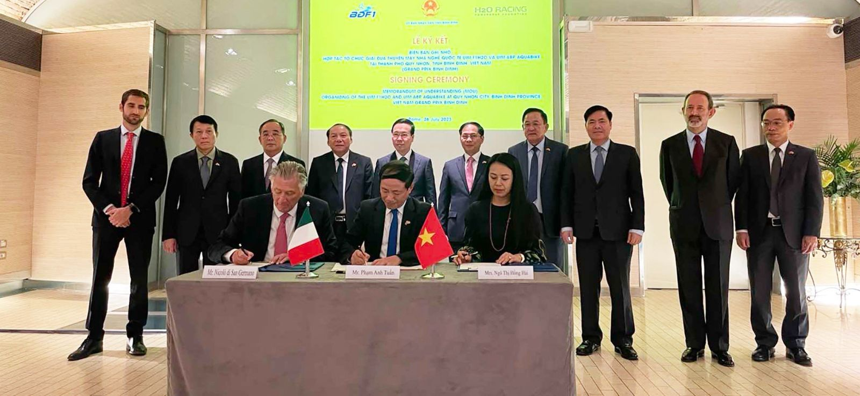
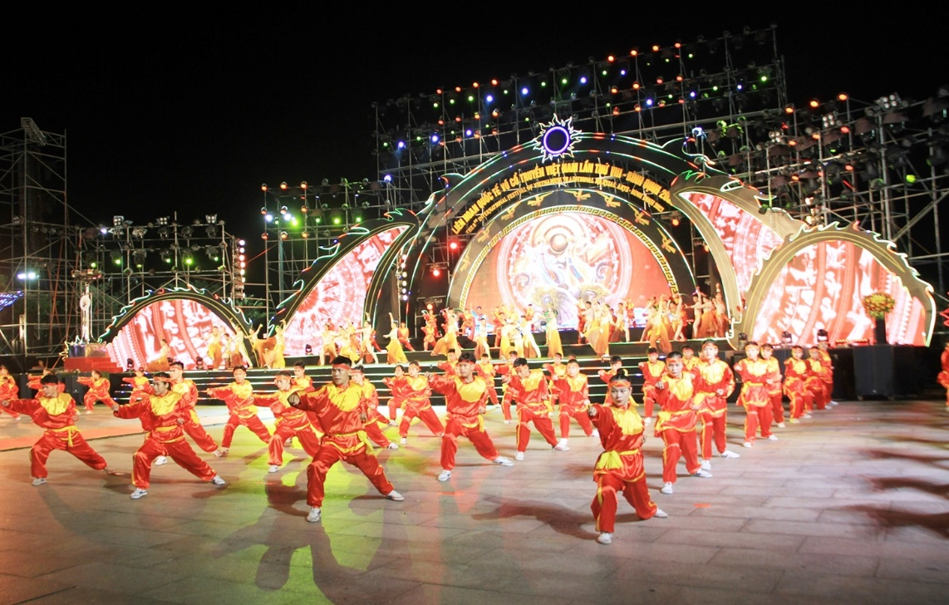
3.3. Du lịch
Ước 8 tháng năm 2023, ngành du lịch ước đón được trên 3,89 triệu lượt khách, tăng 21,4% so với cùng kỳ; doanh thu du lịch đạt 12.832,9 tỷ đồng, tăng 26,3% so với cùng kỳ Đã ký kết Biên bản ghi nhớ Hợp tác tổ chức giải Đua thuyền máy Nhà nghề Quốc tế UIM F1H2O và UIM-ABP Aquabike tại thành phố Quy Nhơn trong vòng 5 năm liên tục từ 2024-2028 Tỉnh cũng đã tổ chức nhiều sự kiện thu hút khách du lịch như: Liên hoan Quốc tế Võ cổ truyền Việt Nam lần thứ VIII – Bình Định năm 2023; Ngày Hội Văn hóa, Thể thao miền Biển Quy Nhơn lần thứ XVI năm 2023...

Slide 21

3.4. Tài chính
Thu nội địa
(trừ tiền SDĐ, SXKT và lợi nhuận được chia)
4.296,1 tỷ đồng, đạt 62% dự toán
5,6%
Tổng thu ngân sách nhà nước
7.173,4 tỷ đồng, đạt 52,6% dự toán
33,5%
Thu tiền sử dụng đất
2.395,3 tỷ đồng, đạt 43,6% dự toán
46,8%
Thu Xuất nhập khẩu
281,6 tỷ đồng, đạt 28,2% dự toán
59,1%
Tổng chi ngân sách nhà nước: 11.422,6 tỷ đồng, đạt 51,8% dự toán, 7,4%

Slide 22
3.5. Tài chính:
Thu ngân sách các huyện, thị xã, thành phố
Đơn vị tính: Triệu đồng

Slide 23
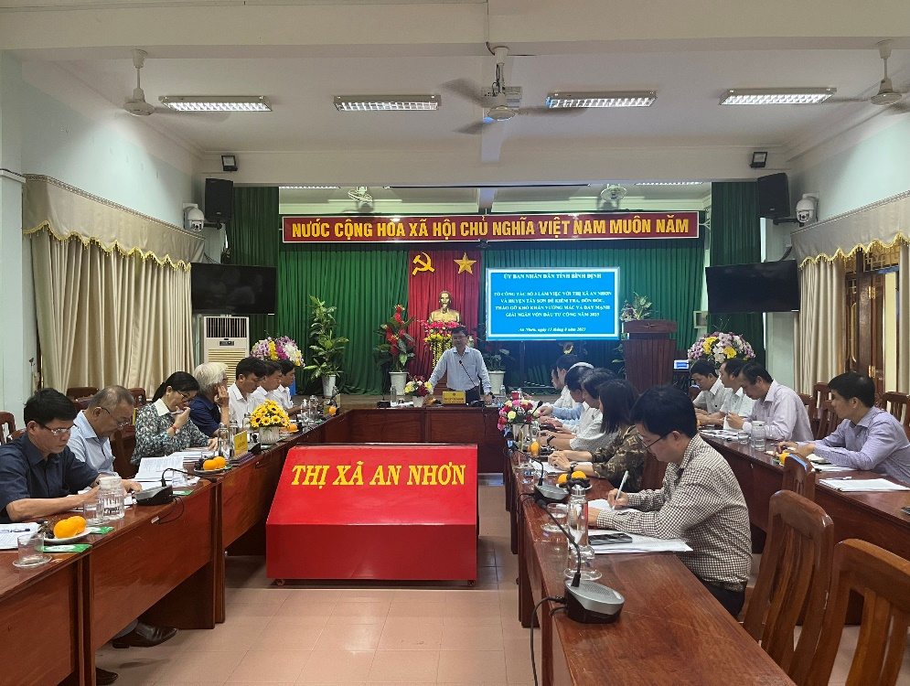
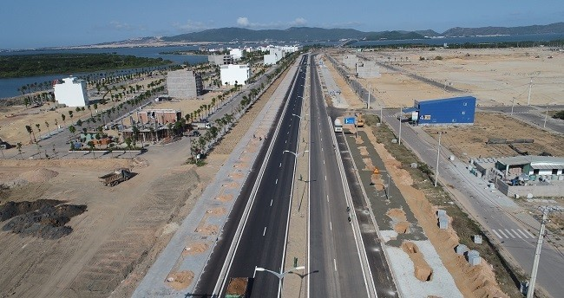
4. Đầu tư công
Các Tổ công tác do các Phó Chủ tịch UBND tỉnh làm Tổ trưởng đã trực tiếp làm việc với các sở, ngành, địa phương để đôn đốc, tháo gỡ khó khăn, vướng mắc, hỗ trợ đẩy mạnh giải ngân vốn đầu tư công năm 2023. Đồng thời, theo phân công của UBND tỉnh, Sở KHĐT đã phối hợp các ngành thành lập đoàn công tác kiểm tra, đôn đốc tiến độ thực hiện và giải ngân nguồn vốn các CTMTQG. Giá trị giải ngân vốn đầu tư công do tỉnh quản lý đến 22/8/2023 là 4.605,9 tỷ đồng, đạt 60,37% Kế hoạch vốn do Thủ tướng Chính phủ giao (KH TTgCP giao: 7.630,6 tỷ đồng), đạt 47,82% kế hoạch vốn do HĐND tỉnh giao (HĐND tỉnh giao 9.634,1 tỷ đồng), trong đó: + vốn ngân sách địa phương đạt 44,63%; + vốn trung ương hỗ trợ mục tiêu đạt 66,34%; + vốn C/trình phục hồi và phát triển kinh tế - xã hội đạt 35,61%; + vốn Chương trình Mục tiêu quốc gia đạt 33,2%; + vốn hỗ trợ khắc phục khẩn cấp hậu quả thiên tai đạt 98,26%; + vốn nước ngoài (ODA) đạt 47,49% kế hoạch năm.

Slide 24
a) Giải ngân chung theo nguồn vốn năm 2023 (theo kế hoạch Hội đồng nhân dân tỉnh giao)
ĐVT: trđ

Slide 25
b) Giải ngân kế hoạch đầu tư công năm 2023 nguồn vốn do tỉnh quản lý (kể cả nguồn vốn cấp cho huyện, thị xã, thành phố làm chủ đầu tư)
ĐVT: Triệu đồng

Slide 26
c) Giải ngân nguồn vốn đầu tư công phân cấp cho huyện, thị xã, thành phố thực hiện năm 2023
ĐVT: Trđ

Slide 27
5. Thu hút đầu tư và quản lý doanh nghiệp
5.1. Thu hút đầu tư và quản lý doanh nghiệp
Về đầu tư nước ngoài (FDI): Từ đầu năm đến nay, tỉnh thu hút 02 dự án FDI đăng ký đầu tư mới, với tổng vốn đầu tư là 114.816 USD. Tính đến nay, toàn tỉnh có 87 dự án FDI với tổng vốn đăng ký khoảng 1,13 tỷ USD.
Về đầu tư trong nước: Từ đầu năm đến nay, toàn tỉnh thu hút mới 55 dự án với tổng vốn đăng ký đầu tư 12.393,538 tỷ đồng, đạt trên 91,66% so với kế hoạch cả năm 2023 của toàn tỉnh (55/60 dự án); Trong đó Sở Kế hoạch và Đầu tư đã thu hút được 41 dự án, với tổng vốn trên 11.885,56 tỷ đồng (vượt kế hoạch đề ra -32 dự án); BQL KKT thu hút được 14 dự án với tổng vốn 507,97 tỷ đồng, đạt 50% kế hoạch đề ra (KH đề ra -28 dự án). Số liệu thu hút đầu tư trong nước 8 tháng năm 2023 so với cùng kỳ:

Slide 28
5. Thu hút đầu tư và quản lý doanh nghiệp
5.1. Thu hút đầu tư và quản lý doanh nghiệp
Số dự án thu hút đầu tư phân theo địa bàn
Đơn vị tính: Dự án
Trong 8 tháng, các địa bàn có số dự án được thu hút vào nhiều nhất là Tây Sơn với 12 dự án với tổng vốn đăng ký 2.793,47 tỷ đồng; Phù Mỹ với 7 dự án, Hoài Nhơn với 6 dự án…. Nổi bật là các dự án: dự án Nhà máy gạch, ngói Takao của Công ty Cổ phần Takao Bình Định, vốn đăng ký 1.920 tỷ đồng; dự án Nhà máy chế biến dăm gỗ và sản xuất viên nén sinh học xuất khẩu Tây Sơn của Công ty Cổ phần Thương mại Bảo Đạt Thành, tổng vốn đăng ký 353,96 tỷ đồng.

Slide 29
5. Thu hút đầu tư và quản lý doanh nghiệp
5.1. Thu hút đầu tư và quản lý doanh nghiệp
Vốn đăng ký đầu tư phân theo địa bàn
Đơn vị tính: Tỷ đồng
Về vốn đăng ký thì dự án có vốn đăng ký lớn nhất là dự án Khu đô thị và du lịch An Quang, huyện Phù Cát của Công ty Cổ phần An Quang Holdings, vốn đăng ký đầu tư 5.228, 79 tỷ đồng tại Phù Cát

Slide 30
5. Thu hút đầu tư và quản lý doanh nghiệp
5.1. Thu hút đầu tư và quản lý doanh nghiệp (tt)
Đối với lĩnh vực nông lâm thủy sản, tỉnh rất quan tâm thu hút đầu tư. Tháng 8 có một số dự án mới: Dự án Nhà máy chế biến sâu Nông Thủy sản: Đã phối hợp với các đơn vị liên quan, Công ty Vinanutrifood khảo sát vùng trồng rau, cây ăn quả triển khai Dự án. Đến nay, Công ty Vinanutrifood thống nhất lựa chọn địa điểm xây dựng nhà máy chế biến tại CCN Cầu Nước Xanh, huyện Tây Sơn với quy mô khoảng 15ha; Tổng vốn đầu tư trên 700 tỷ đồng. Hiện nay, Sở KHĐTđang hướng dẫn Công ty Vinanutrifood lập thủ tục dự án đầu tư. Dự án Trung tâm giết mổ và chế biến thực phẩm và Trang trại chăn nuôi lợn xuất khẩu của Công ty TNHH Nông nghiệp Quốc tế KHF: Ngày 05/8/2023, Sở KHĐT đã chủ trì, phối hợp với Sở NN và PTNT, UBND huyện Hoài Ân, nhà đầu tư đi khảo sát thực địa tại vị trí các khu đất nằm tại xã Ân Tường, huyện Hoài Ân. Hiện nay, nhà đầu tư đã thống nhất vị trí dự án, Sở KHĐT đang hướng dẫn nhà đầu tư lập đề xuất dự án đầu tư. Dự án Trung tâm Giết mổ gia súc, gia cầm và Chế biến thực phẩm San Hà Bình Định: UBND huyện Phù Cát đã tổ chức họp người dân vùng dự án để công khai dự án. Hiện đang hoàn thiện các thủ tục về đất đai, triển khai công tác bồi thường GPMB khu vực dự án; đồng thời đang lập phê duyệt nhiệm vụ quy hoạch chi tiết tỷ lệ 1/500, gửi Sở Xây dựng lấy ý kiến các cơ quan liên quan. Khu nông nghiệp ứng dụng công nghệ cao phát triển tôm xã Mỹ Thành, huyện Phù Mỹ: Hiện nay, Sở KHĐT đã hoàn thiện thủ tục thông báo mời các nhà đầu tư quan tâm nộp hồ sơ đăng ký đầu tư dự án

Slide 31
5. Thu hút đầu tư và quản lý doanh nghiệp
5.1. Thu hút đầu tư và quản lý doanh nghiệp (tt)
Ngoài ra việc triển khai các dự án có vốn đầu tư ngoài ngân sách được quan tâm, phối hợp chặt chẽ giữa Sở KHĐT với các đơn vị có chuyển biến tích cực. Trong tháng 8, các dự án lớn trên địa bàn tỉnh đã giải ngân được 1.507,04 tỷ đồng (tăng 19,8% so với tháng 7/2023, 1.406,96 tỷ đồng). Trong đó, một số dự án trọng điểm có tỷ lệ giải ngân như sau Dự án Khu Thương mại và Khu chung cư I-Tower của Công ty CP Đầu tư Phát triển bất động sản Đô Thành, giải ngân tăng thêm 50 tỷ đồng; Nhà chung cư cao tầng Khu đất Kho Việt răng cũ (phần còn lại), Phường Quang Trung, thành phố Quy Nhơn của Công ty TNHH Một Thành Viên Bất Động Sản Phú Tài, giải ngân tăng 60 tỷ đồng; Dự án Nhà máy sản xuất gạch ốp lát granite của Công ty cổ phần Công nghiệp Kamado, giải ngân tăng 30 tỷ đồng; Dự án Nhà máy gạch, ngói Takao của Công ty Cổ phần Takao Bình Định, vốn giải ngân tăng 60 tỷ đồng.

Slide 32
5. Thu hút đầu tư và quản lý doanh nghiệp
5.1. Thu hút đầu tư và quản lý doanh nghiệp (tt)
Đặc biệt trong tháng 8/2023 có 05 dự án trọng điểm mới đi vào hoạt động, với tổng vốn đầu tư 233 tỷ đồng, cụ thể: Mở rộng Nhà máy sữa Bình Định của Công ty CP Sữa Việt Nam (VĐT 80 tỷ đồng); Nhà máy In và Bao bì ECO Nhơn Hội (70 tỷ đồng) của Công ty TNHH In và Bao bì ECO Nhơn Hội; Nhà máy sản xuất và in bao bì carton của Công ty CP Bao bì Hoàng Long Phát (70 tỷ đồng); Xưởng sản xuất đồ nội, ngoại thất bằng nhựa giả mây của Công ty TNHH Trường Giang (6,5 tỷ đồng); Xưởng sản xuất đồ nội, ngoại thất bằng nhựa giả mây của Công ty TNHH Get Weaving (6,5 tỷ đồng).

Slide 33
5.2. Quản lý doanh nghiệp: Đến tháng 8/2023
Doanh nghiệp thành lập mới
Tổng vốn đăng ký
753 doanh nghiệp
6.902 tỷ đồng
14,2%
12,6%
Giải thể
Tạm ngừng hoạt động
Hoạt động trở lại
53 doanh nghiệp
504 doanh nghiệp
239 doanh nghiệp

Slide 34
6. Môi trường
Các địa phương đã có kế hoạch và triển khai mở rộng địa bàn thu gom. Phần lớn các địa phương có số hộ tham gia dịch vụ thu gom rác tăng từ 10 đến 30% so với kết quả tháng 12/2022. Trong đó, một số địa phương có số hộ tham gia dịch vụ thu gom rác thải sinh hoạt tại khu vực nông thôn tăng cao so với tháng 12/2022 (huyện Phù Mỹ tăng 146,3%, huyện Tuy Phước tăng 157,10%). Tính đến hết tháng 7/2023, toàn tỉnh có 302.595 hộ gia đình tham gia dịch vụ thu gom rác thải đạt 80,46% tổng số hộ toàn tỉnh. Tỷ lệ thu gom CTR sinh hoạt đô thị: Trong 7 tháng đầu năm 2023, tổng lượng rác đô thị được thu gom trên địa bàn tỉnh trên 103 nghìn tấn, tăng thêm 8 nghìn tấn so với 6 tháng đầu năm 2022, chỉ tiêu Tỷ lệ rác đô thị được thu gom có chiều hướng tăng, đạt 84,92% (Kế hoạch năm 2023 là 85%).

Slide 35
6. Môi trường (tt)
Tất cả các địa phương đã phân bổ kinh phí để phục vụ công tác thu gom và xử lý rác thải trên địa bàn. Tuy nhiên, các huyện Vân Canh, Vĩnh Thạnh, Tây Sơn, An Lão và Hoài Ân, kinh phí phân bổ chưa gắn với giao chỉ tiêu tỷ lệ thu gom rác, tăng tần suất và mở rộng phạm vi thu gom. Đối với việc mua sắm xe vận chuyển rác, đến nay 04/10 địa phương đã tiếp nhận xe rác chuyên dụng và đưa vào sử dụng (Quy Nhơn, Hoài Nhơn, Tuy Phước, Phù Mỹ), còn lại 06/10 địa phương đang tiến hành đấu thầu hoặc ký hợp đồng với nhà thầu để mua sắm xe theo quy định; dự kiến đến hết tháng 8/2023 hoàn thành việc mua sắm. Riêng UBND huyện Vân Canh đang trình UBND tỉnh xin không mua từ ngân sách nhà nước vì huyện không có đơn vị sự nghiệp tiếp quản, sử dụng xe để thực hiện công tác thu gom, vận chuyển (Hiện nay, việc thu gom, vận chuyển rác thải sinh hoạt do Công ty TNHH Xây dựng và Phát triển đô thị Thiên Hương thực hiện).

Slide 36

7. Văn hóa – xã hội
  Ngành giáo dục chuẩn bị tổ chức Hội nghị tổng kết năm học 2022-2023 và triển khai nhiệm vụ năm học 2023-2024. Đã ban hành Quyết định về Kế hoạch thời gian năm học 2023-2024. Chuẩn bị đầy đủ các điều kiện về cơ sở vật chất và đội ngũ để khai giảng năm học 2023-2024
  Tiếp tục thực hiện nhiệm vụ phòng, chống dịch COVID-19 và các dịch bệnh lưu hành khác như Sốt xuất huyết, tay chân miệng...
  Các hoạt động nghệ thuật, lễ hội dân gian truyền thống, thể dục thể thao quần chúng được tổ chức với nhiều nội dung đặc sắc, phong phú. Tổ chức thành công Liên hoan Quốc tế Võ cổ truyền Việt Nam lần thứ VIII – Bình Định năm 2023.
  Công tác an sinh xã hội, chăm lo đời sống cho các đối tượng chính sách tiếp tục được thực hiện.

Slide 37
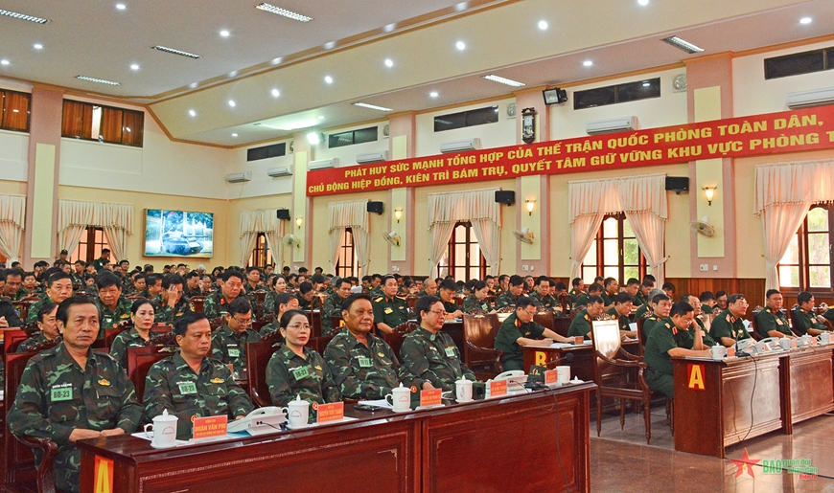
8. Công tác Nội chính
Đã tổ chức thành công Diễn tập khu vực phòng thủ tỉnh Bình Định năm 2023 Công tác tiếp dân và xử lý đơn thư khiếu nại, tố cáo thực hiện theo quy chế Tăng cường công tác kiểm tra cải cách hành chính, thực thi công vụ tại các cơ quan Tình hình an ninh chính trị và trật tự an toàn xã hội cơ bản ổn định

Slide 38
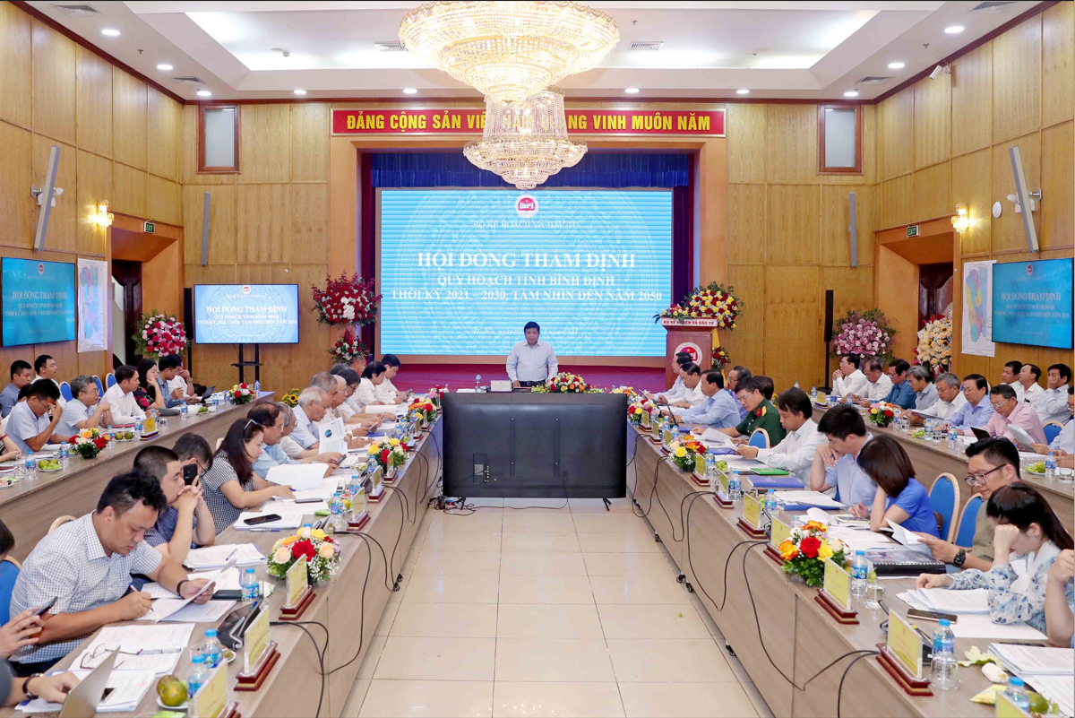
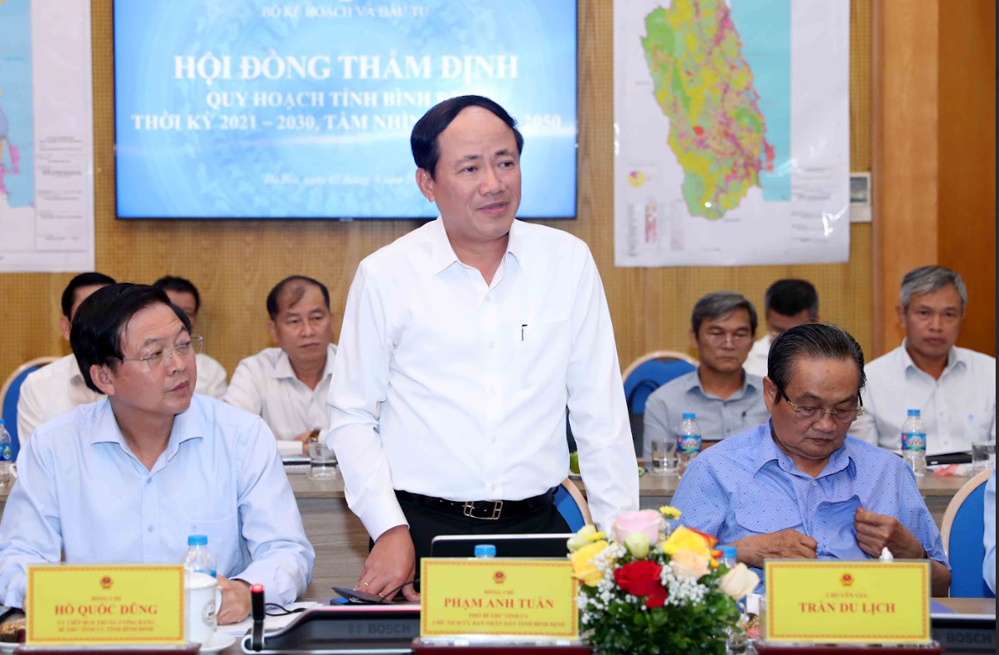
9. Quy hoạch tỉnh
Vừa qua (ngày 2.8.2023) Quy hoạch tỉnh đã được Hội đồng thẩm định thông qua (1/28 phiếu thông qua không cần chỉnh sửa, 27/28 phiếu thông qua với điều kiện chỉnh sửa). UBND tỉnh đã thành lập Tổ tiếp thu, giải trình ý kiến của Hội đồng thẩm định do đồng chí Giám đốc sở Kế hoạch và Đầu tư làm tổ trưởng và thành viên là lãnh đạo các sở, ban, ngành thuộc tỉnh. Dự kiến sẽ hoàn chỉnh Hồ sơ Quy hoạch tỉnh gửi lại Hội đồng thẩm định trong tháng 9.2023.

Slide 39
III – KẾT QUẢ ĐẠT ĐƯỢC: MỘT SỐ KẾT QUẢ NỔI BẬT 8 THÁNG NĂM 2023
Chuyển đổi cơ cấu cây trồng đạt kết quả rất tích cực. Tổng diện tích chuyển đổi lũy kế 8 tháng đầu năm đạt 3.375,7 ha, vượt 27,7% so với kế hoạch cả năm. Giá cả các sản phẩm chăn nuôi đã có sự chuyển biến, tăng hơn so với tháng trước giúp cho người chăn nuôi yên tâm tái đàn (So với cùng kỳ, đàn bò tăng 3,7%; đàn lợn tăng 2,3%; đàn gia cầm tăng 10,8%). Công tác quản lý chất thải rắn sinh hoạt trên địa bàn tỉnh đã có một số chuyển biến, các địa phương đã tích cực thực hiện theo chủ trương của UBND tỉnh, chỉ tiêu Tỷ lệ rác đô thị được thu gom có sự gia tăng đáng kể, đến nay đã đạt 84,92%, gần đạt chỉ tiêu của năm 2023 (85%). Thu hút đầu tư trong nước đạt kết quả khả quan, so với cùng kỳ năm 2022 đã thu hút tăng 14,58% về số dự án và tăng 17,01% về vốn đăng ký. Thời gian qua UBND các địa phương đã rất tích cực cùng với các cơ quan liên quan của tỉnh giải quyết các khó khăn vướng mắc của nhà đầu tư một cách kịp thời, đặc biệt là công tác bồi thường, giải phóng mặt bằng (điển hình như huyện Tây Sơn, Phù Cát, Phù Mỹ…). Một số địa phương thu ngân sách đến nay đã vượt dự toán cả năm 2023, nổi bật là huyện Phù Cát hơn 672,5 tỷ đồng (đạt 132,6% dự toán, tăng 22,5% so cùng kỳ); Vân Canh 125,3 tỷ đồng, đạt 152,7% dự toán và tăng 60,3% so cùng kỳ. Các Tổ công tác đôn đốc giải ngân vốn đầu tư công đã trực tiếp làm việc với các Chủ đầu tư để hỗ trợ tháo gỡ khó khăn, vướng mắc, chỉ đạo đẩy mạnh giải ngân vốn đầu tư công năm 2023. Đến ngày 22/8 đã giải được 47,82%, cao hơn trung bình cả nước (cả nước chỉ 37,85%).

Slide 40
IV – TỒN TẠI, HẠN CHẾ: Bên cạnh kết quả đạt được còn một số tồn tại, hạn chế:
Hiện tại vẫn chưa khai thác được số liệu trên Hệ thống của Cục Thống kê để phục vụ kịp thời tổng hợp báo cáo tình hình kinh tế - xã hội trên địa bàn tỉnh (đặc biệt số liệu báo cáo định kỳ) Một số địa phương chưa thực sự quan tâm đến công tác thu hút đầu tư, có địa phương còn ỷ lại vào sự thu hút đầu tư của tỉnh vào địa bàn mình mà không hỗ trợ tích cực cho các doanh nghiệp, nhà đầu tư ngay từ khâu khảo sát dự án và trong quá trình thực hiện dự án, nhất là công tác bồi thường GPMB để triển khai thực hiện dự án……. Công tác thu hút đầu tư nước ngoài chưa đạt như kỳ vọng mặc dù tỉnh đã tổ chức nhiều đợt xúc tiến đầu tư nước ngoài. Hoạt động sản xuất, kinh doanh, sản xuất công nghiệp, xuất khẩu, thu ngân sách nhà nước… gặp nhiều khó khăn. So với cùng kỳ, chỉ số sản xuất công nghiệp (IIP) chỉ tăng 0,92%; kim ngạch xuất khẩu giảm 12,8%; tổng thu ngân sách giảm 33,5%.

Slide 41
IV – TỒN TẠI, HẠN CHẾ (TT)
Thị trường bất động sản trầm lắng, thu ngân sách từ nguồn thu tiền sử dụng đất gặp khó khăn, ảnh hưởng lớn đến nhiệm vụ chi đầu tư phát triển. Việc thực hiện, giải ngân các Chương trình mục tiêu quốc gia còn nhiều vướng mắc, tỷ lệ giải ngân còn thấp (chỉ 33,2%), đặc biệt là CT MTQG giảm nghèo bền vững bố trí cho huyện An Lão (chỉ giải ngân được 27,56%). Tỷ lệ thu gom rác khu vực nông thôn của tỉnh còn chuyển biến chậm, chỉ tăng nhẹ đạt 53,77% (so với năm 2022 là 52,48%). Tình trạng vứt rác bừa bãi tại nơi công cộng, ven đầm, ven cầu, ruộng, sông vẫn còn phổ biến tại các khu vực nông thôn của nhiều địa phương hiện nay. Tỷ lệ này chưa đạt yêu cầu theo Quyết định 924/QĐ-UBND của UBND tỉnh là 61%. Sản phẩm du lịch về đêm chưa đáp ứng nhu cầu của du khách; thiếu khu vui chơi, giải trí và chưa có trung tâm thương mại - mua sắm cao cấp.

Slide 42
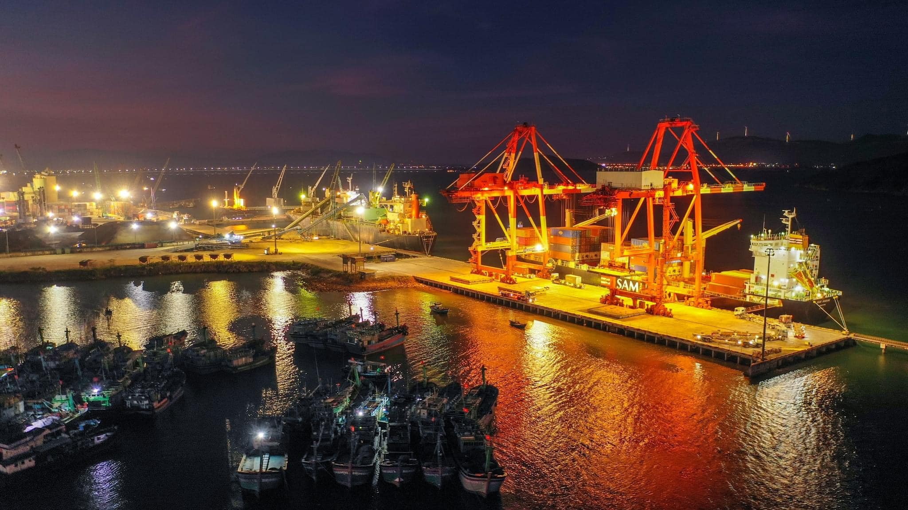
02
Phần
NHIỆM VỤ TRỌNG TÂM
THÁNG 9 NĂM 2023

Slide 43
1. Nông, lâm, thủy sản, quản lý tài nguyên và môi trường
Tiếp tục chỉ đạo tình hình sản xuất, triển khai thực hiện các giải pháp kỹ thuật phù hợp với điều kiện nắng hạn; tiếp tục thực hiện chuyển đổi cơ cấu cây trồng vụ Hè Thu, vụ Mùa 2023. Tăng cường kiểm tra hướng dẫn chăm sóc, phòng trừ sâu bệnh đạt hiệu quả Tập trung chuẩn bị làm việc với Đoàn Thanh tra của Ủy ban Châu Âu lần thứ 4 về chống khai thác thủy sản bất hợp pháp, không báo cáo theo quy định (IUU). Tiếp tục nghiên cứu, sớm hoàn thiện việc sử dụng Hệ thống Nhật ký điện tử trên tàu khai thác xa bờ trên địa bàn tỉnh Triển khai hiệu quả các phương án xử lý vấn đề môi trường. Tăng cường công tác kiểm tra, quản lý chống lấn chiếm đất đai, khai thác tài nguyên khoáng sản. Triển khai nhiệm vụ Phòng, chống thiên tai, tìm kiếm cứu nạn, phương án ứng phó thiên tai năm 2023

Slide 44
2. Công nghiệp
Kịp thời theo dõi, nắm bắt tình hình, tháo gỡ khó khăn cho doanh nghiệp. Chỉ số SXCN (IIP) tháng 9/2023 phấn đấu tăng từ 5 - 6% so với cùng kỳ. Phấn đấu giải quyết vướng mắc để trong tháng 9/2023 đưa vào vào hoạt động 03 dự án Công nghiệp, với tổng vốn đầu tư 837,4 tỷ đồng, (Nhà máy Thuỷ điện Đồng Mít của Công ty CP Đầu tư và Xây dựng Thủy điện Đồng Mít, 205 tỷ đồng; Xưởng sản xuất, gia công các sản phẩm từ Inox của Công ty TNHH Inox Việt Na, 86,4 tỷ đồng và Nhà máy sản xuất chế biến lâm sản của Công ty TNHH MTV Năng lượng An Việt Phát, 546 tỷ đồng). Hỗ trợ tích cực để 2 dự án sản xuất công nghiệp lớn trên địa bàn Tây Sơn (Nhà máy gạch, ngói Takao và Nhà máy sản xuất gạch ốp lát granite KamadoTakao) hoàn tất các thủ tục đầu tư Dự án như thủ tục về đất đai, giấy phép xây dựng,….để đẩy nhanh tiến độ sớm đưa dự án vào hoạt động.

Slide 45
3. Thương mại, dịch vụ, du lịch
Tiếp tục đẩy mạnh các hoạt động thương mại, xuất khẩu Tổng mức bán lẻ hàng hóa và doanh thu dịch vụ tiêu dùng tháng 9/2023 phấn đấu 9.255,5 tỷ đồng, tăng 0,7% so với tháng trước và tăng 12,4% so với cùng kỳ (đạt 8.259,6 tỷ đồng) Kim ngạch xuất khẩu tháng 9/2023 phấn đấu đạt khoảng 130 triệu USD, tăng 18,7 % so với cùng kỳ (9 tháng năm 2022 đạt 109,5 triệu USD) Tiếp tục nghiên cứu, đa dạng hóa, liên kết và nâng cao chất lượng các sản phẩm du lịch với các địa phương, doanh nghiệp trong và ngoài nước, ưu tiên phát triển các sản phẩm du lịch có giá trị gia tăng cao và bền vững, tạo thương hiệu cạnh tranh lâu dài

Slide 46
4. Tài chính, ngân sách
Tăng cường công tác quản lý thu, chống thất thu, giảm nợ đọng thuế Tiếp tục hỗ trợ doanh nghiệp được hưởng tối đa các chính sách ưu đãi, hỗ trợ tháo gỡ khó khăn Triển khai thực hiện kịp thời việc thu tiền sử dụng đất và tiền thuê đất năm 2023 theo kế hoạch Đảm bảo chi ngân sách theo đúng tiêu chuẩn, định mức, tiết kiệm, hiệu quả

Slide 47
5. Đầu tư công
Đẩy mạnh giải ngân vốn đầu tư công, triển khai hiệu quả 03 Chương trình mục tiêu quốc gia. Phấn đấu đến ngày 30/9/2023 tỷ lệ giải ngân đạt ít nhất 60% kế hoạch. Kiên quyết điều chuyển kế hoạch vốn từ các dự án giải ngân chậm (tỷ lệ giải ngân dưới 50%) sang bố trí, thanh toán khối lượng hoàn thành các dự án có nhu cầu bổ sung kế hoạch vốn Hoàn thành công tác giải phóng mặt bằng đường cao tốc Bắc - Nam phía Đông, đoạn qua địa bàn tỉnh

Slide 48
6. Đầu tư ngoài ngân sách
Tích cực xúc tiến, mời gọi đầu tư các dự án ngoài ngân sách, tạo mọi điều kiện thuận lợi cho các nhà đầu tư khảo sát, hoàn thiện thủ tục đầu tư, triển khai thực hiện dự án trong thời gian sớm nhất; đặc biệt là thực hiện bồi thường GPMB để các dự án triển khai, sớm đi vào hoạt động Tiếp tục đầu tư phát triển hạ tầng các khu, cụm công nghiệp, làng nghề trên địa bàn tỉnh

Slide 49
7. Văn hóa – xã hội
Tổ chức khai giảng năm học 2023-2024 đảm bảo theo yêu cầu. Tiếp tục thực hiện nhiệm vụ phòng, chống dịch COVID-19 và các dịch bệnh lưu hành khác như Sốt xuất huyết, tay chân miệng... Thực hiện tốt công tác bảo trợ xã hội, chính sách đối với người có công, công tác bảo vệ chăm sóc trẻ em... Tiếp tục tổ chức các Hội nghị, Hội thảo khoa học theo kế hoạch năm 2023

Slide 50
8. Nội chính
Tăng cường công tác quốc phòng - an ninh, bảo đảm trật tự an toàn xã hội Tiếp tục triển khai nhiệm vụ quân sự của tỉnh năm 2023. Thực hiện kịp thời, hiệu quả các nhiệm vụ theo Đề án 06 của Chính phủ

Slide 51
03
Phần
ĐỀ XUẤT, KIẾN NGHỊ

Slide 52
01. Thu hút đầu tư ngoài ngân sách tại các huyện, thị xã, thành phố
Một số địa phương chưa thực sự quan tâm đến công tác thu hút đầu tư, có địa phương còn ỷ lại vào sự thu hút đầu tư của tỉnh vào địa bàn mình mà không hỗ trợ tích cực cho các doanh nghiệp, nhà đầu tư ngay từ khâu khảo sát dự án và trong quá trình thực hiện dự án, nhất là công tác bồi thường GPMB để triển khai thực hiện dự án……. (Nhà đầu tư phản ánh gặp khó khăn trong khâu khảo sát ban đầu), có thể dẫn đến mất cơ hội đầu tư.
Kiến nghị: Khi thu hút đầu tư cần quan tâm đến hiệu quả sử dụng đất, sự lan tỏa dự án đến phát triển kinh tế của người dân, nhất là các dự án trong lĩnh vực Nông nghiệp

Slide 53
02. Tiến độ thi công hạ tầng tại một số Cụm Công nghiệp:
Việc thu hút đầu tư tại các Cụm Công nghiệp hiện nay đang gặp nhiều khó khăn: Nhiều Cụm Công nghiệp trên địa bàn tỉnh chưa có chủ đầu tư xây dựng hạ tầng, một số Cụm Công nghiệp đã chó chủ đầu tư hạ tầng (bao gồm do địa phương quản lý) nhưng tiến độ thi công hạ tầng còn chậm, chưa đáp ứng được nhu cầu sản xuất của Nhà đầu tư thứ cấp.
=> Kiến nghị: UBND tỉnh giao Sở Công Thương tổ chức lựa chọn nhà đầu tư các Cụm Công nghiệp chưa có hạ tầng, đối với các Cụm Công nghiệp đã có chủ đầu tư, đề nghị giao Sở Công Thương rà soát, đôn đốc các chủ đầu tư khẩn trương thi công, đồng bộ hạ tầng, sẵn sàng thu hút đầu tư.

Slide 54
03. Thu hút đầu tư trên lĩnh vực Du lịch
Các doanh nghiệp hoạt động trong lĩnh vực du lịch đa số có quy mô nhỏ; chưa có sự phối hợp liên kết, chưa có chiến lược đầu tư, phát huy tiềm năng sản phẩm du lịch và đóng góp nguồn lực xã hội hoá cho phát triển du lịch của tỉnh
=> Kiến nghị: UBND tỉnh chỉ đạo khi thu hút đầu tư cần quan tâm đến mời gọi các nhà đầu tư xây dựng trung tâm mua sắm hiện đại, khu, điểm vui chơi giải trí, kinh tế đêm để tạo nhiều sản phẩm du lịch thu hút khách nội địa, quốc tế đến với tỉnh.

Slide 55
04. Công tác giải phóng mặt bằng các dự án ngoài ngân sách
Theo số liệu rà soát của Sở Kế hoạch và Đầu tư đến nay, trên địa bàn tỉnh có 19 dự án đang vướng công tác bồi thường, giải phóng mặt bằng; trong đó cấp tỉnh là 9 dự án, cấp huyện là 10 dự án.
=> Kiến nghị: UBND tỉnh chỉ đạo các địa phương và các cơ quan liên quan đẩy nhanh công tác bồi thường, giải phóng mặt bằng, tạo điều kiện cho các nhà đầu tư đẩy nhanh tiến độ thực hiện dự án

Slide 56
Trân trọng cảm ơn!!!

